Slide 1

第四课 组件开发 陈超超
Notes:
数据和方法的简单封装、组件（Component）是对数据和方法的简单封装。

Slide 2

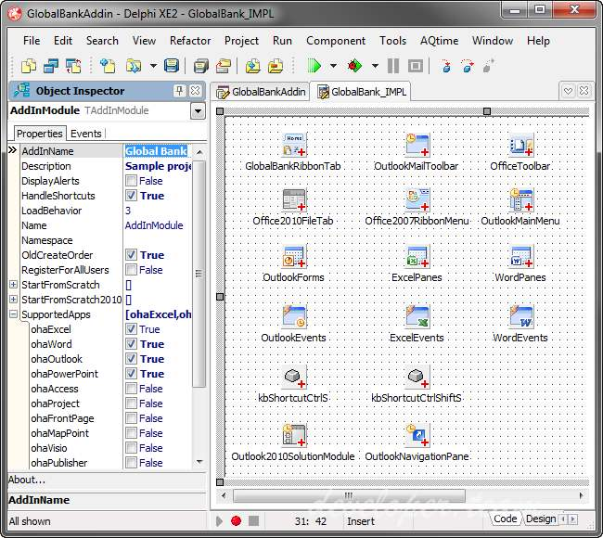
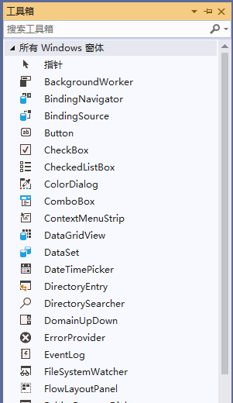
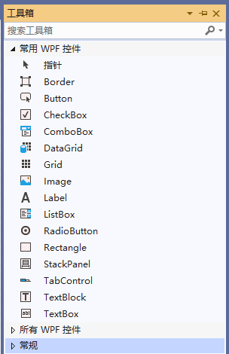
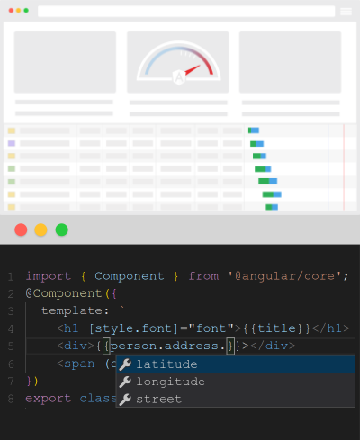


其他框架的组件(控件)
Delphi
WinForms
WPF
Angular
嵌套
属性
方法
事件
数据绑定
生命周期

Slide 3
Blazor创建组件的一些基本约定
Blazor中的组件正式称为 Razor 组件。
组件是使用 C# 和 HTML 标记的组合在 Razor 组件文件 (.razor) 中实现的。
组件类
组件的名称必须以大写字符开头。
例如，MyCool.razor有效，而 myCool.razor无效。
组件名称
通常组件的命名空间是从应用的根命名空间和该组件在应用内的位置（文件夹）派生而来的。
例如，应用的根命名空间是 BlazorSample，并且 Counter 组件位于 Pages 文件夹中：
Counter 组件的命名空间为 BlazorSample.Pages
组件的完全限定类型名称为 BlazorSample.Pages.Counter
命名空间

Slide 4
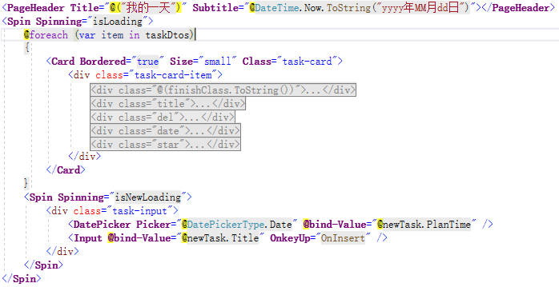
组件嵌套
Razor
Spin
Card
PageHeader
div
div-finish
Spin
div
DatePicker
Input
div-title
……

Slide 5
参数
属性使用 [Parameter]特性来声明属性为组件的参数
[Parameter]
public string Text { get; set; }
<Component Title=“文本">
属性使用 [CascadingParameter] 特性来声明属性是级联参数

Slide 6
数据绑定- HTML 元素
使用通过名为 @bind 的 HTML 元素特性提供了数据绑定功能
<p>
<input @bind="currentValue" /> Current value: @currentValue
</p>
@code {
private string currentValue;
}
绑定实现机制
<input value="@Value"
@onchange="@((ChangeEventArgs __e) => Value = __e.Value.ToString())" />
@code {
private string Value { get; set; }
}

Slide 7
数据绑定- Blazor组件
添加EventCallback<TValue>回调，并使用参数名加“Changed”后缀命名
@code {
[Parameter]
public int Year { get; set; }
[Parameter]
public EventCallback<int> YearChanged { get; set; }
}
使用时采用“@bind-参数名”的语法绑定父组件的属性和字段。
<Child @bind-Year=“@value" />

Slide 8
事件处理-HTML元素
对HTML 元素的事件采用@on{EVENT}格式（例如 @onclick）处理事件，Razor 组件将此属性的值视为事件处理程序。
<button class="btn btn-primary" @onclick="UpdateHeading">
Update heading
</button>
@code {
private void UpdateHeading(MouseEventArgs e)
{
...
}
}

Slide 9
事件处理-EventCallback
跨组件公开事件，可以使用 EventCallback。父组件可向子组件的 EventCallback 分配回调方法，由子组件完成调用。
子组件
<button @onclick=“OnClickCallback”>按钮</button>
@code {
[Parameter]
public EventCallback<MouseEventArgs> OnClickCallback { get; set; }
}
父组件
<ChildComponent OnClickCallback="@ShowMessage"></ChildComponent>
@code {
private void ShowMessage(MouseEventArgs e) { }
}

Slide 10
模板化组件
通过指定一个或多个 RenderFragment 或 RenderFragment<TValue> 类型的组件参数来定义模板化组件。
子组件
@typeparam TItem
<table class="table">
<thead>
<tr>@TableHeader</tr>
</thead>
<tbody>
@foreach (var item in Items)
{
<tr>@RowTemplate(item)</tr>
}
</tbody>
</table>
@code {
[Parameter] public RenderFragment TableHeader { get; set; }
[Parameter] public RenderFragment<TItem> RowTemplate { get; set; }
[Parameter] public IReadOnlyList<TItem> Items { get; set; }
}
父组件
<TableTemplate Items="pets">
<TableHeader>
<th>ID</th>
<th>Name</th>
</TableHeader>
<RowTemplate>
<td>@context.PetId</td>
<td>@context.Name</td>
</RowTemplate>
</TableTemplate>

Slide 11
生命周期
组件初始化
开始
设置参数前
SetParametersAsync
初始化
OnInitialized
OnInitializedAsync
设置参数后
OnParametersSet
OnParametersSetAsync
渲染呈现后
OnAfterRender
OnAfterRenderAsync
运行中
组件状态改变
父组件更改属性
设置参数前
SetParametersAsync
设置参数后
OnParametersSet
OnParametersSetAsync
当前组件状态改变
是否渲染
ShouldRender
false
StateHasChanged
true
渲染呈现后
OnAfterRender
OnAfterRenderAsync
运行中
组件销毁
运行中
销毁
Dispose
结束

Slide 12

开始写代码

Slide 13




优秀UI组件库推荐
A set of enterprise-class UI components based on Ant Design and Blazor WebAssembly.
Material Design components for Blazor and Razor Components
Ant Design Blazor
MatBlazor
https://github.com/ant-design-blazor/ant-design-blazor
https://github.com/SamProf/MatBlazor
A Desktop UI Library based on Element and Blazor WebAssembly.
Bootstrap Style of Blazor UI Components Lib.
Element Blazor
BootstrapBlazor
https://github.com/Element-Blazor/Element-Blazor
https://github.com/ArgoZhang/BootstrapBlazor

Slide 14
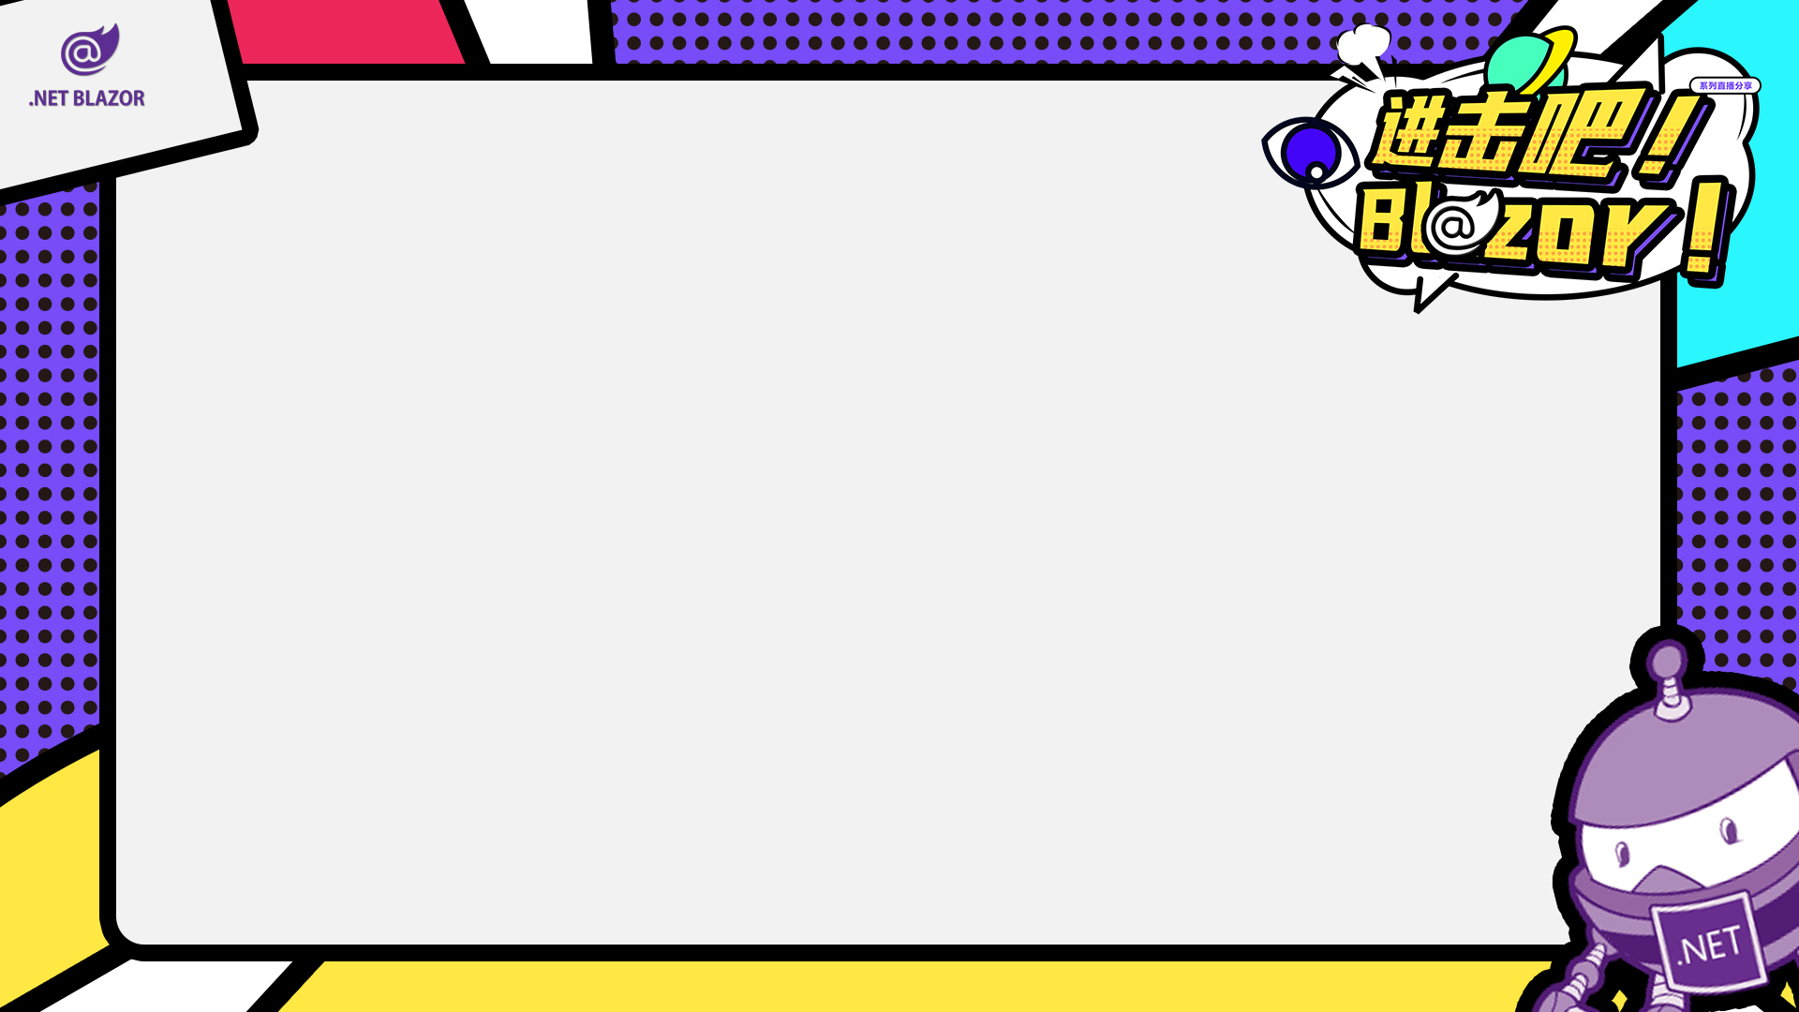



ant-design-blazor
钉钉交流群
TimChen44

Slide 15
问题一
级联参数使用那个特性

Slide 16
问题二
双向绑定是如何实现的？

Slide 17
ant-design-blazor
钉钉交流群
TimChen44

Slide 18
谢谢

